Slide 1

Prévision des Facteurs Autonomes: La Nouvelle Infrastructure du FMI
10 Mars 2022
Mission d’Assistance Technique
Romain Lafarguette, Ph.D. (MCM/CO)
https://romainlafarguette.github.io/

Slide 2
Vue d’Ensemble
Infrastructure de prévision s’appuyant sur des codes open-source de grande qualité
Prévision des trois principaux facteurs autonomes et reconciliation pour la position nette
Utilisant les algorithmes les plus récents de la littérature statistique
Facile à utiliser pour la banque centrale: les questions complexes de modélisation sont traitées automatiquement par l’infrastructure logicielle
Génère automatiquement les rapports de prévision et offre une visualisation des prévisions à fréquence journalière pour les operations
Groupe d’experts (MCM, ITD, STX) qui collaborent sur une infrastructure commune

Slide 3
Utilisation durant les Missions
Nouveau standard pour les missions d’assistance technique de MCM en prévision de liquidité de banque centrale
Gagne du temps pour déployer une infrastructure de prévision complete durant des missions d’assistance technique
Les codes ont été vérifiés et testé rigoureusement par 4 experts
S’appuie sur l’expérience durant 6 missions précédentes, sur différents types de pays (avancés et moins avancés) avec des nouvelles missions à venir
Modulaire: nous ajustons et configurons l’infrastructure en function des besoins de la banque centrale
Nous sommes là pour aider
Contacter rlafarguette@imf.org ou MCMCO-MGT@imf.org

Slide 4
L’Equipe
En charge du projet: Romain Lafarguette, Ph.D. (MCM, Eng/Fra/Chn)
Experts informatiques
Kei Moriya, Ph.D. (ITD, Eng)
Adeleke Adeyemi, Ph.D. (ITD, Eng)
Experts Externes
Prof. Anastasios Panagiotelis, Ph.D. (Univ. Sydney, Eng)
Prof. Nikolaos Kourentzes, Ph.D (Univ. Skovde, Eng)
Alain Quartier-La-Tente, Ph.D. (INSEE France, Eng/Fra/Esp)
Etienne Vaccaro-Grange, Ph.D. (NYU Abu Dhabi, Eng/Fra)
… et des nouveaux à venir!
Nous offrons aussi la possibilité d’organiser des séminaires de programmation et de statistique

Slide 5
Rappel: Bilan Analytique d’une Banque Centrale
Actif
Passif
Actifs Etrangers Net
Actifs domestiques
Autres actifs nets
Fiduciaire en circulation
Titres émis par la banque centrale
Réserves des banques commerciales
Comptes de capital et de réévaluation
(Net du passif en FX)
Créances sur le gouvernement (titres et avances)
Créances sur les banques
Autres actifs – autres passifs
Dépôts du gouvernement
En rouge: les facteurs autonomes
En vert: la position de politique monétaire
En bleu: autres

Slide 6
Les facteurs autonomes et la position monétaire
Facteurs autonomes
= Actifs nets en devise
Position Monétaire
+/- Opérations d’open market
+ Position du gouvernement*
- Fiduciaire en circulation
+ Facilités de prêt & ALU
- Facilités de dépôts
Variation des réserves des banques
*Position du gouvernement: créances sur le government – dépôts du governement

Slide 7
Prévision et gestion de la liquidité
Calibration des opérations régulières
La banque centrale cible un niveau optimal de reserves (ou de croissance des reserves)
Les operations d’absorption/d’injection sont utilisées, en parallèle de la réserve obligatoire, pour atteindre le niveau de liquidité optimal, prenant en compte les facteurs autonomes à venir
Opérations d’ajustement fin
Variation non-anticipée des facteurs autonomes, détérioration de la liquidité et des conditions de marché peuvent survenir
Des opérations de réglage fin doivent prendre placer pour lisser les chocs

Slide 8
Importance des Prévisions de Liquidité
Permet de calibrer les opérations
Planifier les operations régulières et calibrer la réserve obligatoire
Réduit la volatlité des marchés monétaires et renforce la stabilité financière
Améliore la transmission de la politique monétaire
Soutient le développement des marchés

Slide 9
Structure Hiérarchique des Facteurs Autonomes
Facteurs Autonomes
Monnaie en Circulation
Crédit Net au Gouvernement
Actifs nets en devise
Autres
Gestion de la trésorerie du gouvernement
Demande pour motifs de transaction
Flux de compte courant et de capital
Ad-hoc
Endettement auprès des marchés domestiques et étrangers
Dollarization/
De-dollarization

Slide 10
Approche Hiérarchique à Plusieurs Modèles
Facteurs autonomes
Monnaie en circulation
Crédit net au gouvernement
Actifs nets en devises étrangères
Autres
Prévisions du Trésor
Modèle de séries temporelles
Modèle de volatilité
Jugement d’expert /modèle ad-hoc
Aggrégation des Prévisions par Méthodes Hiérarchiques

Slide 11








Famille de Modèles
Saisonnalité
Lissage
Utilisant des méthodes de régression
Capture la saisonnalité régulière et irrégulière
Nouvelles approches parcimonieuses
Effet mémoire
S’ajuste rapidement aux changements structurels
Models
Volatilité
Combinaison
S’ajuste à des données complexes
Modélise la volatilité comme un processus séparé
Combine des approches multiples
State space, régression & lissage
Peut prendre en compte des caractéristiques complexes

Slide 12
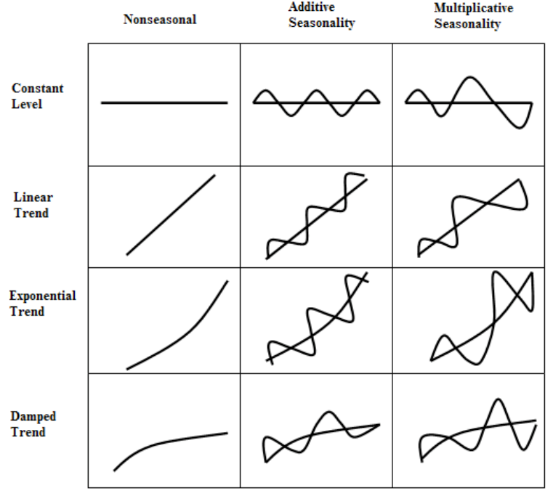
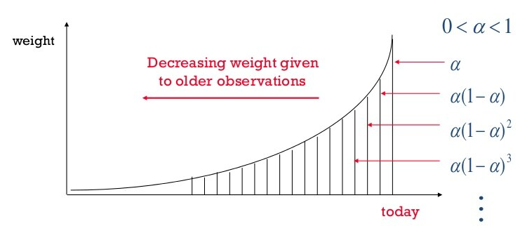
Lissage Exponentiel

Slide 13
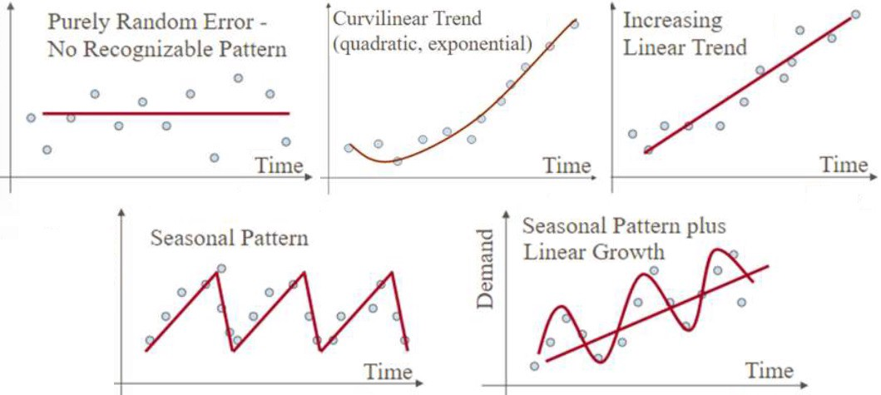
Quelques Caractéristiques de Séries Temporelles
Source: medium.com

Slide 14
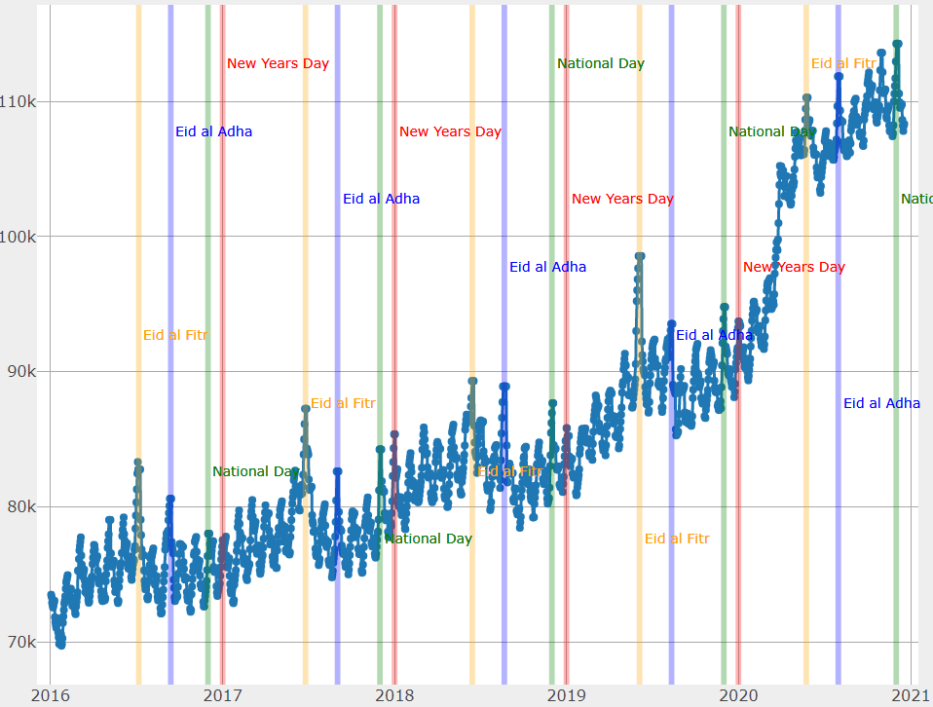
Saisonnalité en Pratique

Slide 15
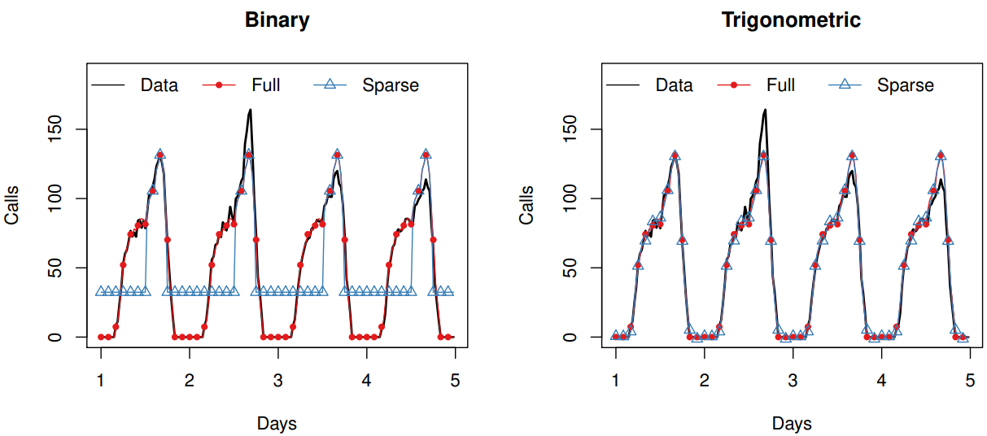
Modéliser la Saisonnalité
L’approche binaire essaye de capturer séparément toutes les possibilités
L’approche trigonometrique utilise un cycle et est plus parcimonieuse

Slide 16




Arbitrages Statistiques
Résolution par test statistiques
Caractéristiques
Modèles précis
Sont performants dans des conditions idéales
Peuvent être très mauvais dans d’autres cas
Complexité
Permet de prendre un compte un effet très précis, potentiellement complexe
Précision
Performances
Modèles robustes
Bonne performance en moyenne
Risque limité de sous-performance
Prévisabilité
Permet de générer des predictions à partir de jeux de données différentes
Rosbustesse
Prévisabilité
Complexité

Slide 17



Sélection de Modèles
S’appuyer sur une diversité de modèles pour éliminer les risques
Modèles uniques
Sélection dynamique
Combinaison de modèles
Test chacun
Classés par performance
Utilise le meilleur modèle récemment
S’ajuste rapidement aux changements structurels
Moyenne des trois meilleurs modèles
Réduit le risque modèle

Slide 18
Stratégie Empirique
Estimer tous les modèles
Performance hors-échantillon
Quelle est la precision/performance de chaque modèle
Prévisions
En s’appuyant sur le “meilleur” modèle, prévoit la liquidité
Comment chaque modèle parvient-il à exploiter l’information de l’échantillon?

Slide 19
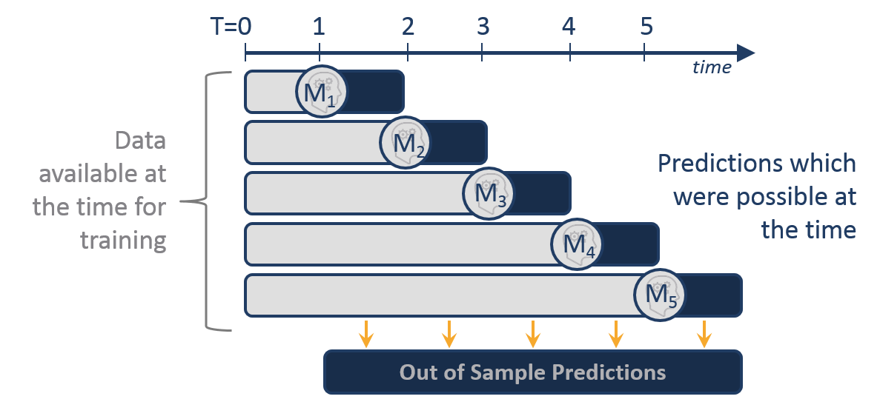
Performance Hors-Echantillon: Concept
Source: alphascientist.com

Slide 20
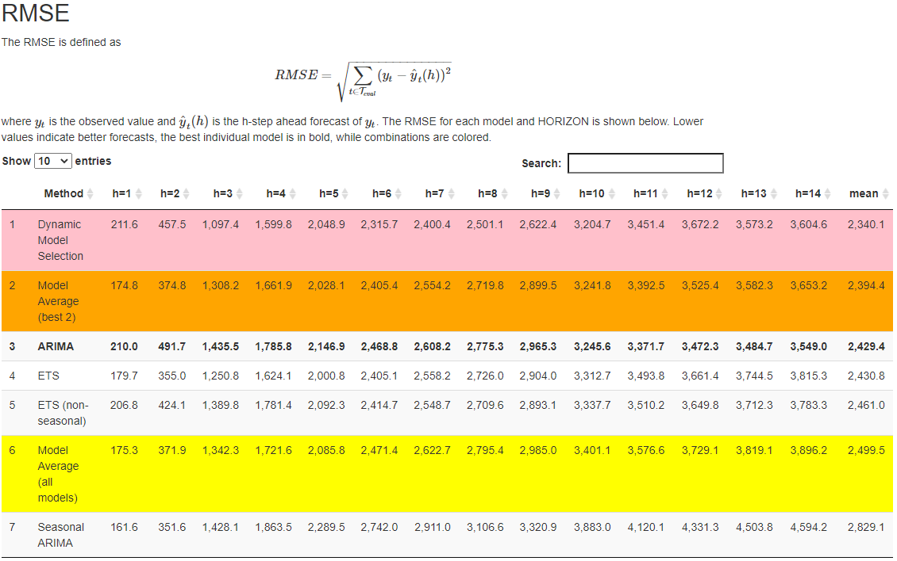
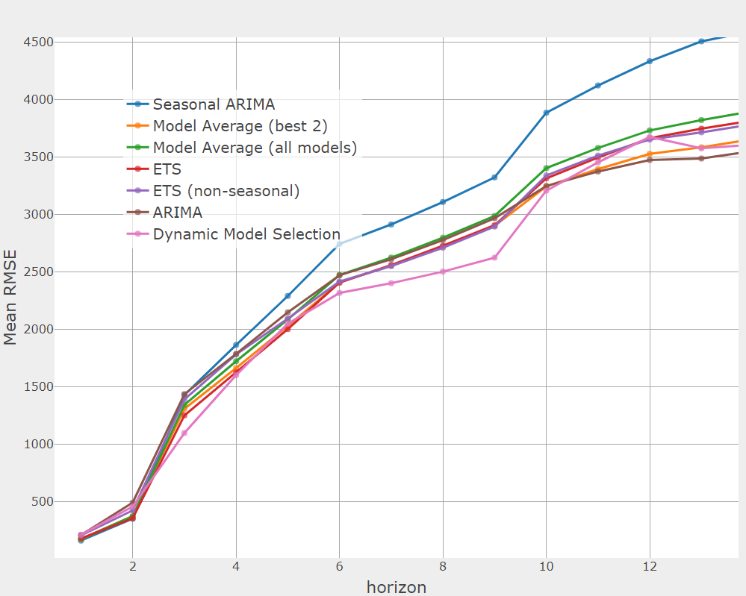
Résultat des Performances Hors-Echantillons

Slide 21
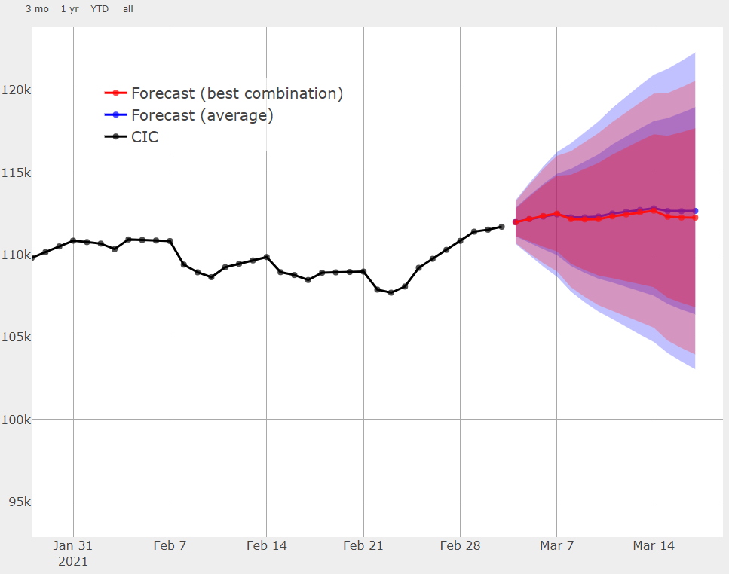
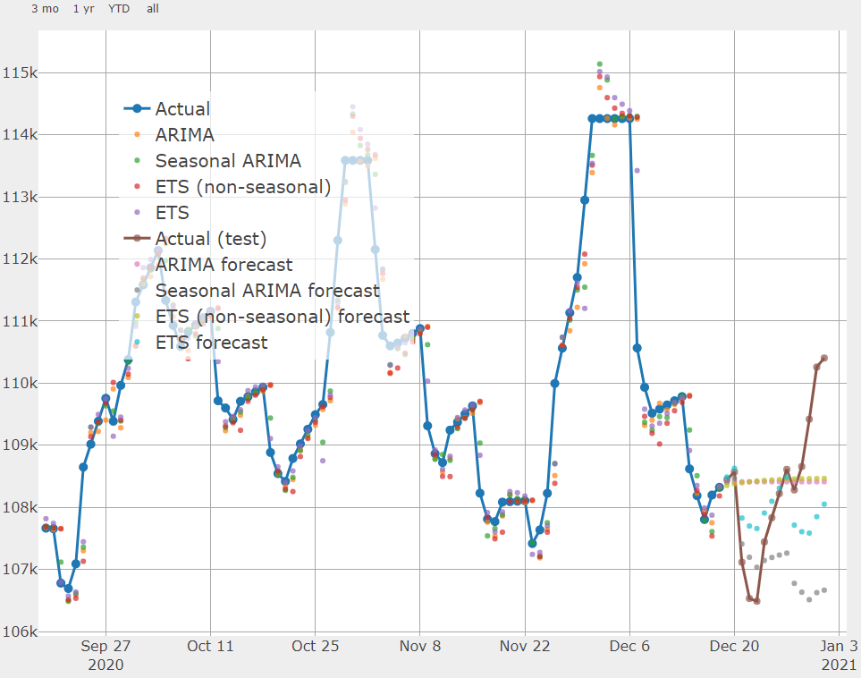
Résultat des Prévisions

Slide 22



Procédure Opérationnelle
Données
01
Mise à jour tous les jours
Utilisant un fichier Excel
Prévisions
Tous les jours, prévoir les facteurs autonomes et la position nette
Calcule en quelques secondes
Avertissement en cas de validation dépassée
Validation
02
03
Tous les trimestres, valider les modèles
Teste la performance de tous les modèles (plusieurs heures)
Mise à jour du fichier de configuration

Slide 23
Infrastructure Logicielle
Codes R
Entrée/Sortie
Configuration
Données
Infrastructure
Validation
Rapports Validation
Prévisions
Rapports Prévisions

Slide 24
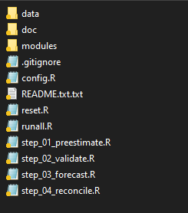
L’Infrastructure en Pratique

Slide 25
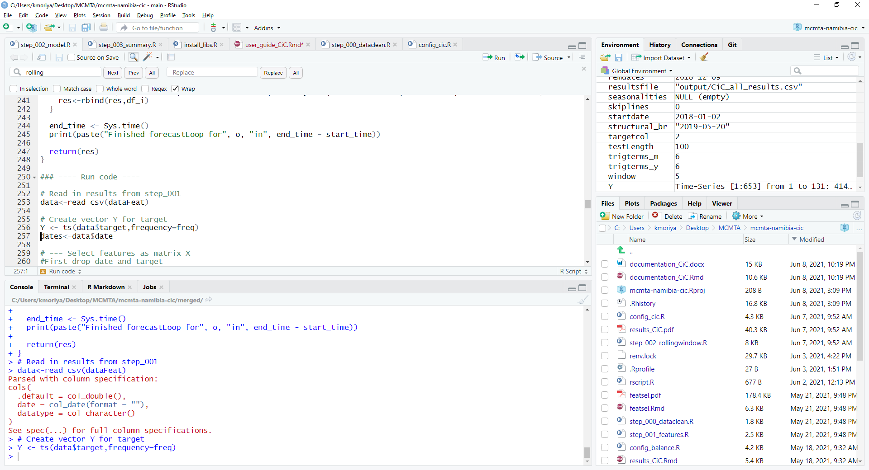
Interface R Studio (https://www.rstudio.com/ )

Slide 26
Contributions
Prévoir les trois principaux facteurs autonomes avec des modèles statistiques avancés
Combiner les prévisions des facteurs en une seule métrique de liquidité nette
Incorpore les risques dans les prévisions de liquidité
Utilise une approche robuste pour prévoir même en presence de ruptures structurelles et d’échantillons difficiles
Génération automatique des rapports et visualization des données
Interface facile à utiliser s’appuyant sur un logiciel open-source gratuit (R)
Communauté d’experts, collaborant sur des codes publics (Github)

Slide 27
Questionnaire et Requête de Données
Questionnaire qualitatif
Cadre de politique monétaire, arrangements institutionnels, etc.
Requête de données
Données journalières sur la plus longue période possible
Les données doivent être prêtes avant le début de la mission
L’infrastructure peut être utilisée pour des problèmes de prévision en general, pas uniquement sur la liquidité

Slide 28
Principales Références
Cabrero, Alberto, Gonzalo Camba-Mendez, Astrid Hirsh, and Fernando Nieto. 2002. “Modeling the Daily Banknotes in Circulation in the Context of Liquidity Management of the European Central Bank,” European Central Bank Working Paper No. 142, May.
Gray, Simon T. 2008. “Liquidity Forecasting,”, Bank of England, Centre for Central Banking Studies Handbook—No. 27, June.
Andrea Shaechter, 2000 “Liquidity Forecasting”, International Monetary Fund
Veyrune, Romain, Shaoyu Guo. 2019. “Autonomous Factor Forecast Quality: The Case of the Eurosystem”, IMF Working paper No. 19/296, December.
Anderson, D., & Burnham, K. (2004). Model selection and multi-model inference. 2nd ed. NY: Springer-Verlag.
Athanasopoulos, G., Hyndman, R. J., Kourentzes, N., & Petropoulos, F. (2017). Forecasting with temporal hierarchies. European Journal of Operational Research, 262(1), 60-74.
De Livera, A. M., Hyndman, R. J., & Snyder, R. D. (2011). Forecasting time series with complex seasonal patterns using exponential smoothing. Journal of the American statistical association, 106(496), 1513-1527.
Wickramasuriya, S. L., Athanasopoulos, G., & Hyndman, R. J. (2019). Optimal forecast reconciliation for hierarchical and grouped time series through trace minimization. Journal of the American Statistical Association, 114(526), 804-819.

Slide 29
Démonstration

